Slide 1
کنترل پی آی پی غیرخطی مدل ربات انسان نمای دوپا در صفحه دو بعدی پویا جمالی تیر 95

Slide 2
پیدایش کنترل مدرن و روش‌های فضای حالت
کنترل بهینه و نقاط ضعف آن(مشاهده‌گر، تاخیر و مقاومت)
پروفسور یانگ و ایده‌ی فضای حالت غیرحداقل مرتبه
استفاده از مقادیر متغیرهای قابل اندازه‌گیری مستقیم به عنوان حالت
کنترل پی‌آی‌پی و انواع روش‌ها
نقش روبات انسان نما به عنوان یک مساله مرجع هایز اهمیت

Slide 3
صورت مساله و فرضیات
شش درجه‌ی آزادی
مفاصل غیر ارتجاعی
اتلاف انرژی در مفاصل
صرف نظر از دینامیک محرک
اصطکاک کف پا به حد کافی و بالا تنه صلب
حرکت مفاصل محدود
تحلیل در فضای مفصلی
صرف نظر از ملاحظات روباتیک
مقالات مستخرج از اين كد، يك مقاله كنفرانسي چاپ شده بوده است.

Slide 5
ساده سازی اولیه

Slide 6
روش مدل‌سازی و شبیه‌سازی
جعبه ابزار سیم‌مکانیک متلب
طراحی الگوریتم کنترلی در محیط کدنویسی
ایجاد محدودیت حرکتی مفاصل توسط هارداستاپ و به کمک ابزار موجود در سیم اسکیپ
ارتباط سیمولینک و محیط ام-فایل از طریق دستور set_param

Slide 7
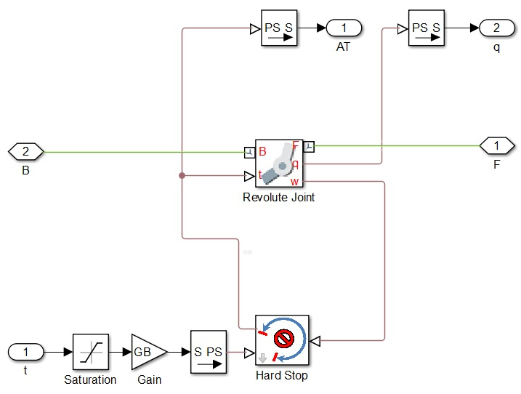
توانمندیهای کُد
محدودیت حرکتی مفاصل

Slide 8
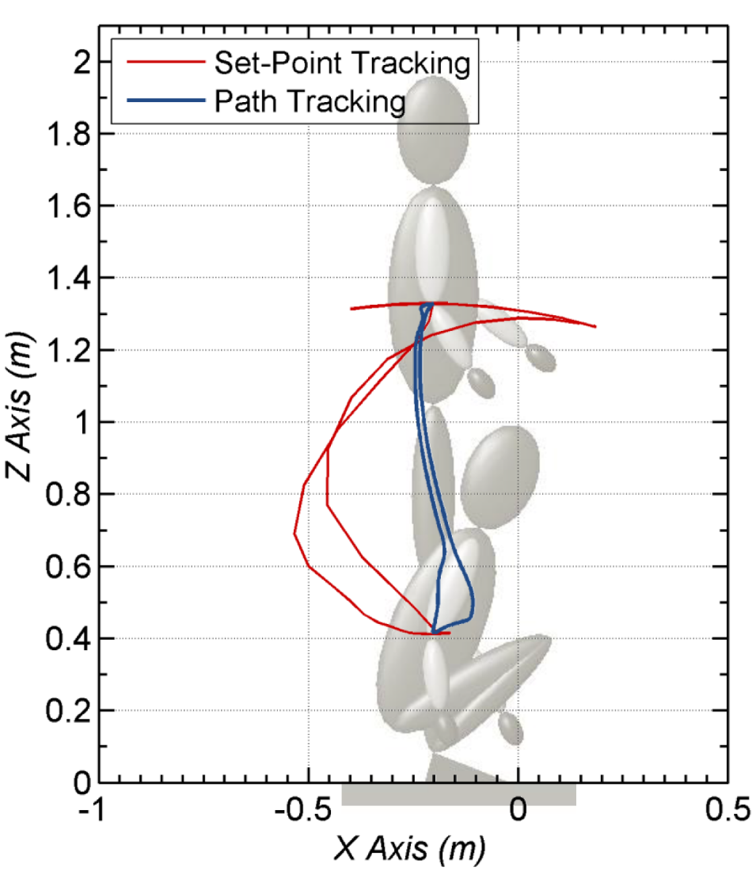
توانمندیهای کُد
مانور بشین پاشو

Slide 9
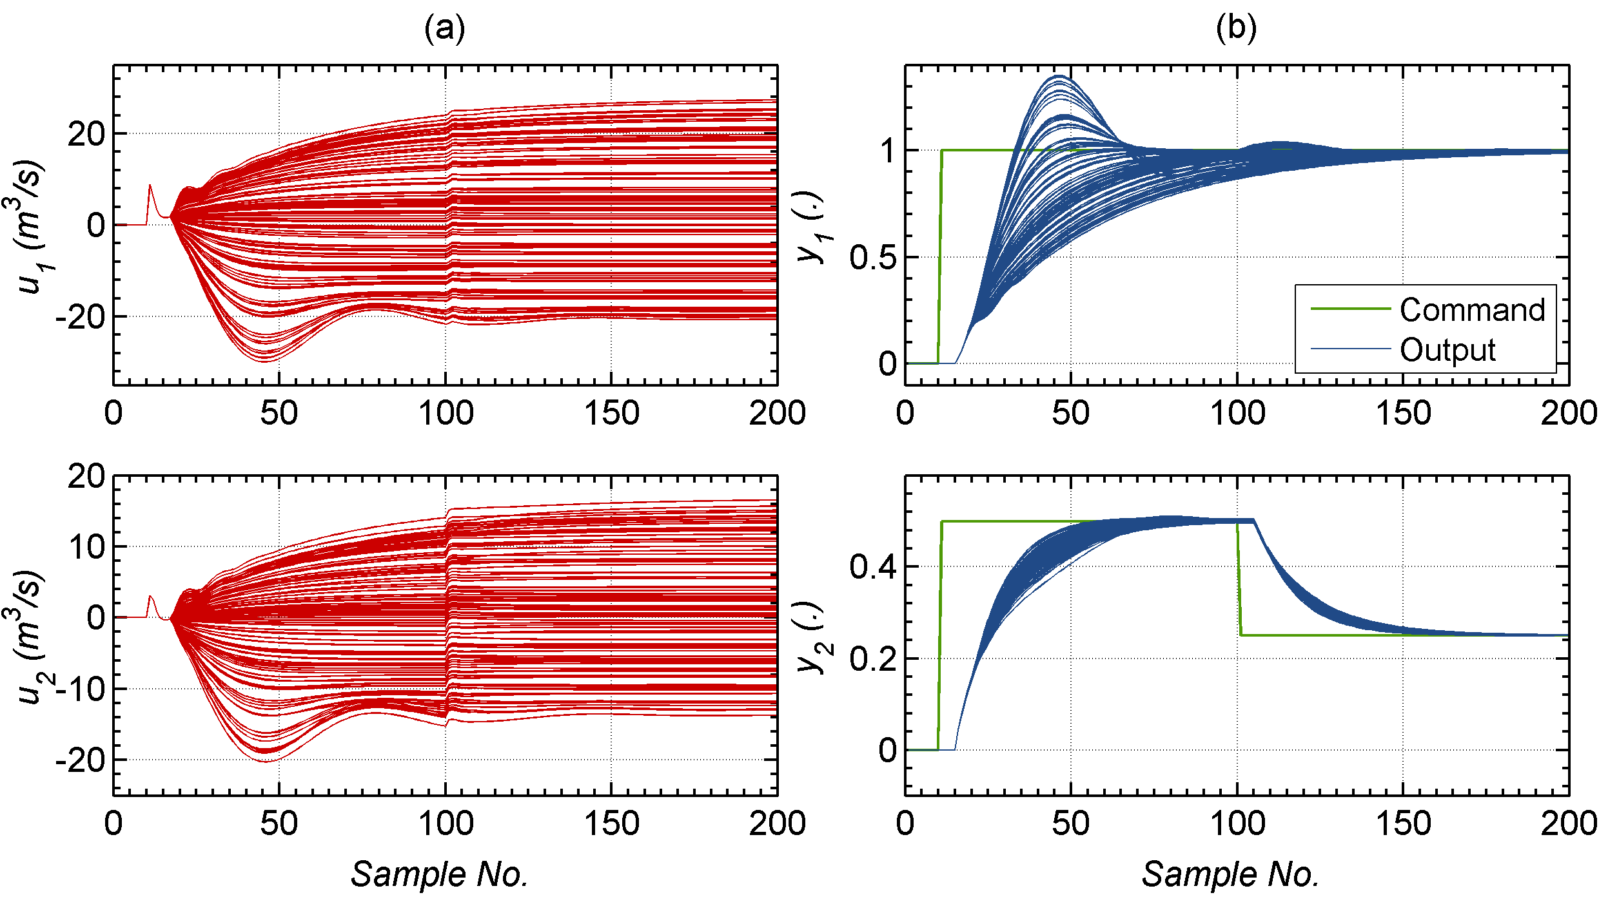
توانمندیهای کُد
مقاومت ذاتی نسبت به عدم قطعیت هایی ناشی از نادقیقی مدل

Slide 10
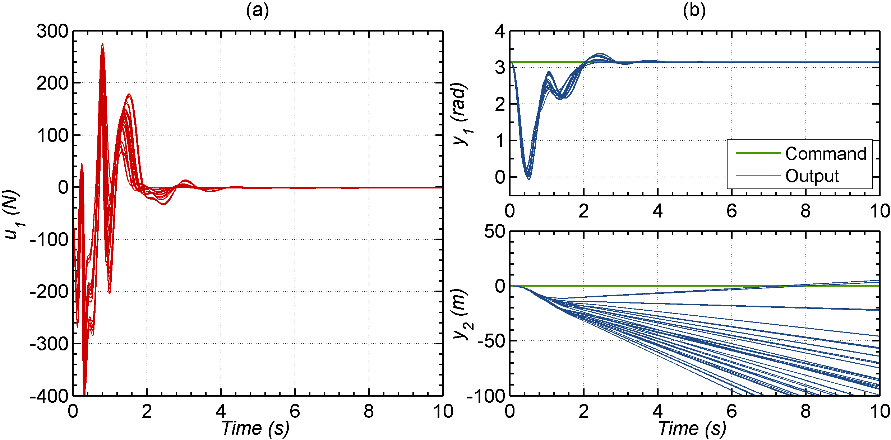
توانمندیهای کُد
کنترل مقاوم سیستم های غیرخطی

Slide 11
آنچه در این کد خواهید آموخت
1- نحوه مدل سازی سیستم های مکانیکی در ماژول سیم مکانیک متلب
2- طریقه ایجاد محدودیت حرکتی برای مفاصل به نام هارد استاپ
3- تئوری و کد نویسی الگوریتم کنترل PIP
4- نحوه ایجاد ارتباط زنده میان کد و سیمولینک با هدف کنترل گسسته سیستم پیوسته
5- مزایای شگفت انگیز کنترل PIP نسبت به روش ها و الگوریتم های مشابه

Slide 12
نکات و الزامات
1- این برنامه در محیط نرم افزار متلب نسخه 2016 آلفا (2016a) تهیه شده است.
2- تمامی تصاویر و نتایج در محیط متلب رسم و تذهیب شده اند.
3- آشنایی اولیه با مفاهیم کنترل مدرن و روش های فضای حالت
4- آشنایی با روباتیک و دینامیک حرکت اجسام صلب
5- آشنایی و استعداد نوشتن الگوریتم های برنامه نویسی

